Slide 1
Circus charlie
Подготовила студентка 232 группы
Амельченкова Ксения Николаевна

Slide 2
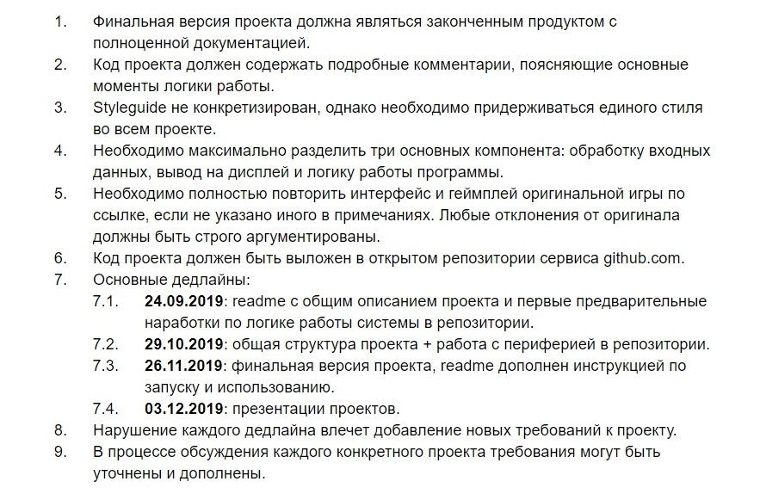
Требования к выполнению задачи

Slide 3
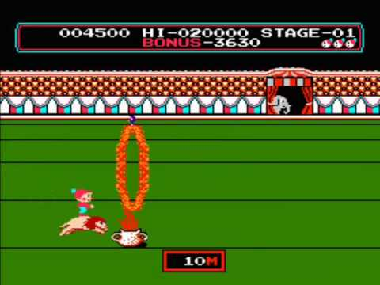
Требования к выполнению задачи
Периферия: сенсорный дисплей
Примечание: повторить геймплей первых 6 уровней игры для одного игрока
Допзадания: меню, таблица рекордов, настройки, ввод имени игрока

Slide 4
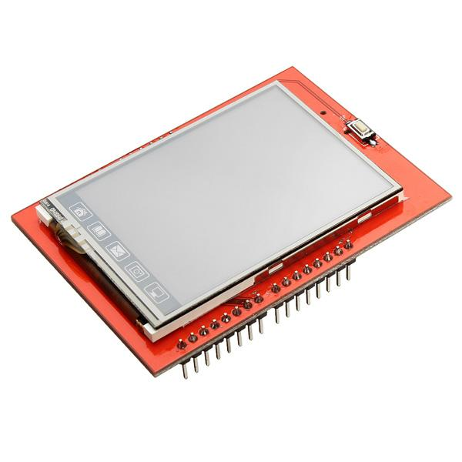
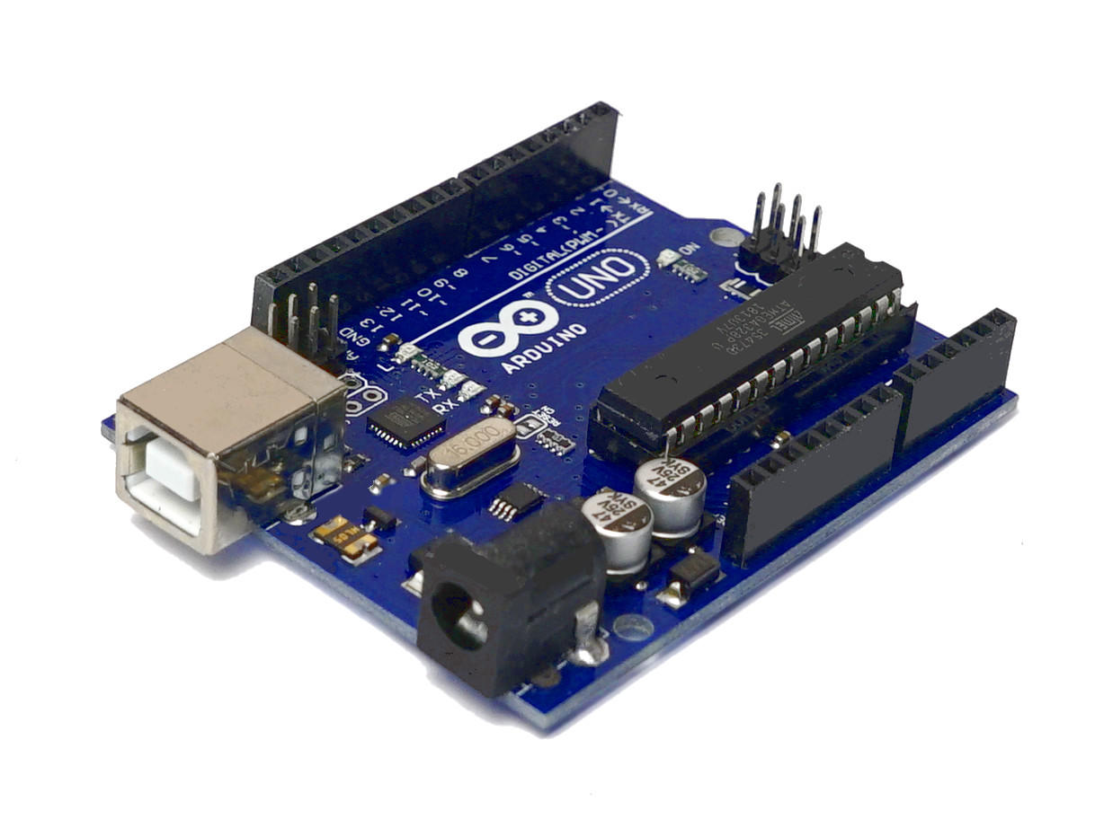
Используемые устройства
TFT 2.4 LCD дисплей
Arduino Uno

Slide 5
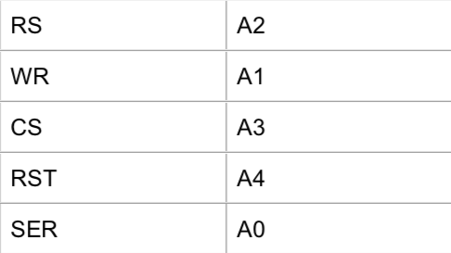
Схема подключения устройств
Дисплей подключается к плате через 5 пинов

Slide 6
Использованные библиотеки
UTFT - для работы с цветным TFT дисплеем
TouchScreen – для чтения нажатий на экран
EEPROM - работа с энергонезависимой памятью

Slide 7
Программная архитектура проекта

Slide 8
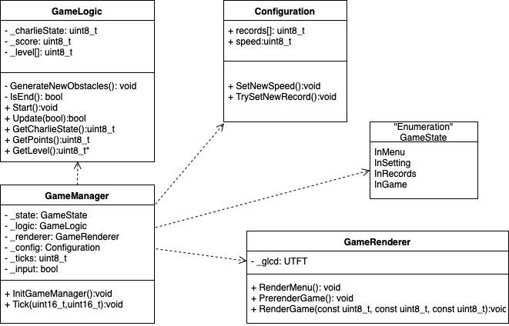

Slide 9
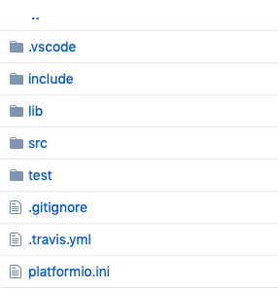
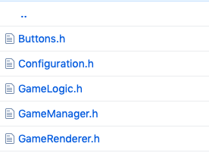
Файловая архитектура проекта

Slide 10
Инструкция по эксплуатации
При включении выводится главное меню, где можно:
Начать игру (кнопка Start)
Перейти к настройкам (кнопка Settings)
Перейти к таблице рекордов (кнопка Records)
Игра: Красный квадрат - персонаж. Необходимо перепрыгуть через наибольшее количество препятствий (зеленых квадратов).
Игра управляется прикосновением к экрану: при нажатии на экран персонаж подпрыгивает. Игра заканчивается, когда персонаж врезается в препятствие.
Выводится сообщение о том, что игра окончена и в случае когда игрок устанавливает новый рекорд, игра запрашивает ввод его имени.

Slide 11
Демонстрация игры

